Slide 1
Pruebas
Usando PC y PI
Explicación hecha por Valentina Cambiaso :)

Slide 2
Ejercicio 1
Realizar una prueba usando PC pero no PI de la siguiente tautología:

Slide 3
Ejercicio 1
A ∨ B ⟶ C P
C ⟶ D ∧ E P
Agregamos las premisas

Slide 4
Ejercicio 1
A ∨ B ⟶ C P
C ⟶ D ∧ E P
A P subprueba A ⟶ D
Agregamos la premisa de la subprueba

Slide 5
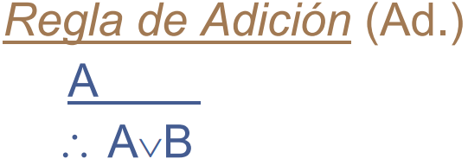
Ejercicio 1
A ∨ B ⟶ C P
C ⟶ D ∧ E P
A P subprueba A ⟶ D
A ∨ B Ad. 3

Slide 6
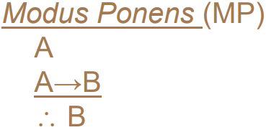
Ejercicio 1
A ∨ B ⟶ C P
C ⟶ D ∧ E P
A P subprueba A ⟶ D
A ∨ B Ad. 3
C MP 1,4

Slide 7
Ejercicio 1
A ∨ B ⟶ C P
C ⟶ D ∧ E P
A P subprueba A ⟶ D
A ∨ B Ad. 3
C MP 1,4
D ∧ E MP 2,5

Slide 8
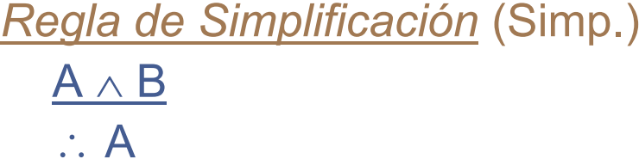
Ejercicio 1
A ∨ B ⟶ C P
C ⟶ D ∧ E P
A P subprueba A ⟶ D
A ∨ B Ad. 3
C MP 1,4
D ∧ E MP 2,5
D Simp. 6

Slide 9
Ejercicio 1
A ∨ B ⟶ C P
C ⟶ D ∧ E P
A P subprueba A ⟶ D
A ∨ B Ad. 3
C MP 1,4
D ∧ E MP 2,5
D Simp. 6
A ⟶ D PC subprueba 3,7

Slide 10
Ejercicio 1
A ∨ B ⟶ C P
C ⟶ D ∧ E P
A P subprueba A ⟶ D
A ∨ B Ad. 3
C MP 1,4
D ∧ E MP 2,5
D Simp. 6
A ⟶ D PC subprueba 3,7
(A ∨ B ⟶ C) ∧ (C ⟶ D ∧ E) ⟶ (A ⟶ D) PC 1,2,8

Slide 11

Ejercicio 2
Realizar una prueba usando al menos una vez PI de la siguiente tautología:

Slide 12
Ejercicio 2
P ∨ Q P
P ⟶ Q P
Agregamos las premisas

Slide 13
Ejercicio 2
P ∨ Q P
P ⟶ Q P
¬Q P PI
Agregamos la premisa de la prueba indirecta

Slide 14
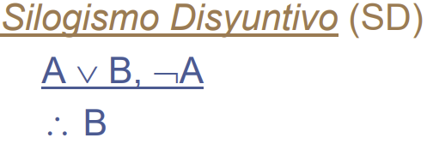
Ejercicio 2
P ∨ Q P
P ⟶ Q P
¬Q P PI
P SD 1,3

Slide 15
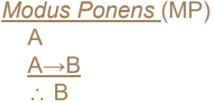
Ejercicio 2
P ∨ Q P
P ⟶ Q P
¬Q P PI
P SD 1,3
Q MP 2,4

Slide 16
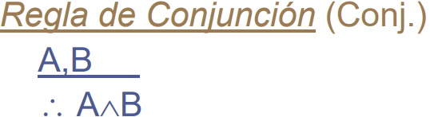
Ejercicio 2
P ∨ Q P
P ⟶ Q P
¬Q P PI
P SD 1,3
Q MP 2,4
Q ∧ ¬Q Conj. 3,5

Slide 17
Ejercicio 2
P ∨ Q P
P ⟶ Q P
¬Q P PI
P SD 1,3
Q MP 2,4
Q ∧ ¬Q Conj. 3,5
Falso Eq. 6

Slide 18
Ejercicio 2
P ∨ Q P
P ⟶ Q P
¬Q P PI
P SD 1,3
Q MP 2,4
Q ∧ ¬Q Conj. 3,5
Falso Eq. 6
(P ∨ Q) ∧ (P ⟶ Q) ⟶ Q PI 1,2,3,7

Slide 19
A tener en cuenta…
Ejercicio
Es muy importante que en cada paso de nuestra prueba aclaremos de dónde y cómo obtenemos cada fbf.
Puede haber más de una forma correcta de realizar una prueba, todo depende de las tautologías que utilicemos.
Además, la subprueba se usa en pruebas que no utilizan PI.
Realizar una prueba usando PI del ejercicio 1 y una prueba sin usar PI del ejercicio 2.

